Slide 1
Лекция 15. Тема: «Злокачественные опухоли»

Slide 2
Злокачественные опухоли.
В отличие от доброкачественных они малодифференцированы, порой даже совсем не дифференцированы, поэтому быстро растут. У таких опухолей хорошо выражен тканевый и клеточный атипизм, они бедны стромой. Чем беднее опухоль стромой, тем она быстрее растет.
Рост опухолей инфильтрирующий, благодаря чему они быстро разрушают окружающие ткани. В немалой степени этому способствуют гистолитические ферменты, вырабатываемые клетками злокачественных опухолей.
Они легко проникают через стенки микроциркуляторного русла в просвет сосудов (кровеносных и лимфатических), легко разрушают плотные ткани (хрящи, кости и др.).
Признаки злокачественности опухоли: внезапное появление, быстрый, инфильтрирующий рост, повторное появление после удаления хирургическим путем (рецидив) и образование метастазов. У злокачественных опухолей есть одно специфическое свойство - они никогда не переходят в доброкачественные.
Влияние злокачественных опухолей на организм велико. В опухолях найдены токсические гормоны, подавляющие обмен веществ в организме и действующие на ферментативную систему. Это приводит к кахексии (истощению) и гибели организма.

Slide 3
Злокачественные опухоли мезенхимального происхождения называются саркомами.
Это - весьма злокачественные опухоли, обладают инфильтрирующим ростом, прорастая в кровеносные сосуды, часто дают гематогенные метастазы, а после операции - рецидивы. Характерно для сарком отсутствие созревания, т. е. дальнейшая дифференциация клеток. Как известно, чем меньше дифференцированы клетки, тем злокачественнее опухоль.
Саркомы характеризуются большим многообразием. Различают более дифференцированные клеточно-волокнистые и менее дифференцированные клеточные саркомы (рис.1.). Последние часто невыясненного гистогенеза.

Slide 4
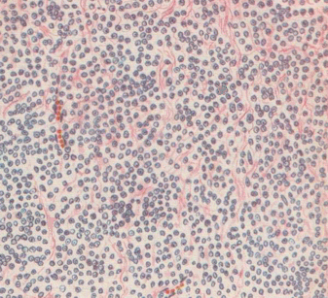
Рис.1 Круглоклеточная саркома.

Slide 5
Фибросаркóма
является одной из часто встречающихся злокачественных опухолей, происходящих из мягких соединительных тканей. Чаще развиваются у людей в возрасте 30—40 лет. Женщины заболевают несколько чаще мужчин. Местом локализации фибросарком часто являются мягкие ткани конечностей (бедро и плечевой пояс), но фибросаркомы могут встречаться и в других частях тела, например в глубоких мышцах шеи. Обычно они располагаются в толще мышц, развиваясь из внутримышечных соединительнотканных прослоек, либо из подкожной клетчатки, фасций и сухожилий. В одних случаях фибросаркома отграничена, имеет вид узла, в других — границы её стерты, опухоль инфильтрирует мягкие ткани. Состоит из незрелых фибробластоподобных клеток и коллагеновых волокон (Рис.2). В зависимости от степени зрелости и взаимоотношения клеточных и волокнистых элементов опухоли различают дифференцированную и низкодифференцированную фибросаркому. Дифференцированная фибросаркома имеет клеточно-волокнистое строение, причем волокнистый компонент преобладает над клеточным. Низкодифференцированная фибросаркома состоит из незрелых полиморфных клеток с обилием митозов, которая обладает более выраженной злокачественностью и чаще даёт метастазы.

Slide 6
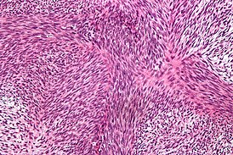
Рис.2. Фибросаркома. Незрелые и фибробластоподобные клетки и коллагеновые волокна.

Slide 7
Липосаркóма
Злокачественное новообразование, относится к группе мезенхимальных опухолей, клетки которых имеют тенденцию превращаться в жировые. По частоте они занимают 2-е место (после фибросарком) среди злокачественных опухолей мягких тканей. Эти опухоли редко встречаются у детей; частота их возникновения увеличивается с возрастом, достигая наивысшего уровня у людей 50-60 лет. Липосаркомы несколько чаще наблюдаются у мужчин. Они могут поражать любые участки тела, но все же чаще отмечаются на нижних конечностях, особенно на бедре и в области коленного сустава, а также в забрюшинном пространстве. Вторым по частоте местом локализации этих опухолей является плечо. Исключительно редко (единичные случаи) наблюдается развитие липосарком как из одиночных, так и из множественных липом.
В зависимости от гистологических особенностей, различают следующие типы липосарком: высокодифференцированная липосаркома низкой степени злокачественности, миксоидная липосаркома (эмбриональная липома) (рис.3); круглоклеточная липосаркома/дедифференцированная липосаркома; плеоморфная липосаркома; смешанная форма может содержать структуры, типичные для всех видов липосаркомы.

Slide 8
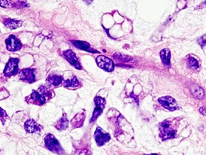
Рис.3. Миксоматозная липосаркома. Окрашено гематоксилином и эозином.

Slide 9
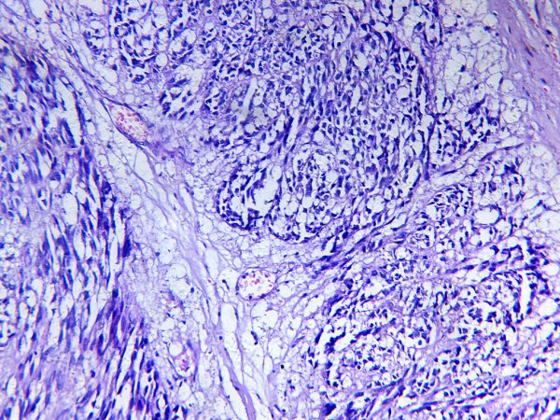
Рис.4. Лейомиосаркома (злокачественная лейомиома) - аналог доброкачественной лейомиомы из гладких мышц. Опухоль очень злокачественна и дает ранние метастазы: чаще в легкие, реже в органы брюшной полости.
Макроскопически опухоль разнообразна, может достигать больших размеров. Инфильтрирующий рост виден не всегда. На разрезе - различного рисунка, то рыхлая, то слоистого строения, белого или сероватого цвета. Микроскопически выявляется большое число фигур митоза. Клетки малодифференцированы, ядра обычно богаты хроматином. Тканевый и клеточный атипизм выражены сильно.

Slide 10
Ангиосаркома - опухоль сосудистого происхождения, в которой в одних случаях преобладают эндотелиальные клетки, и ее обозначают как злокачественную гемангиоэндотелиому, в других случаях преобладают клетки перицитарного характера - злокачественная гемангиоперицитома.
Размер опухолей значительно варьирует Характерны тканевый и клеточный атипизм, инфильтрирующий рост и метастазирование. Опухоль состоит из незрелых эндотелиальных клеток, которые местами образуют небольшие сосудистые полости, иногда содержащие кровь. Могут иметь тромбы. Формирующиеся сосуды постоянно рвутся, поэтому часты кровоизлияния.
Рост опухолей почти всегда сопровождается некрозами. Клетки крупные, ядра овальные, богатые хроматином, часто регистрируют фигуры митозов. Строма представлена соединительной тканью, которую трудно отличить от опухолевой (рис.5).

Slide 11
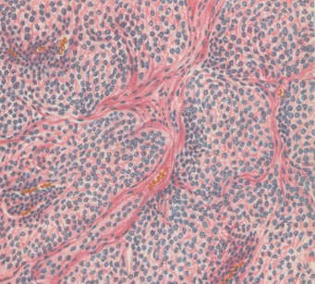
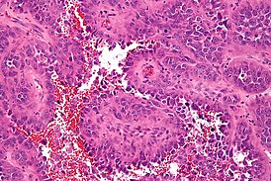
Рис. 5. Ангиосаркомы.

Slide 12
Хондросаркома - злокачественная опухоль, построенная по типу гиалинового хряща. Ее часто трудно отличить от доброкачественной хондромы. Обычно находят большое количество хондробластов по всему поражению. Клетки похожи на клетки доброкачественной опухоли (хондромы), но более полиморфны и содержат повышенное количество хроматина.
Метастазов не образуют. При микроскопическом исследовании опухоль состоит из незрелых клеток с резко выраженным клеточным атипизмом. Часто рисунок опухоли имеет вид микросаркомы, в которой можно найти участки хрящевой ткани с плохо оформленными ячейками, содержащие неправильной формы хондробласты. В опухолях встречаются гигантские клетки с одним или несколькими ядрами (Рис.6.).

Slide 13
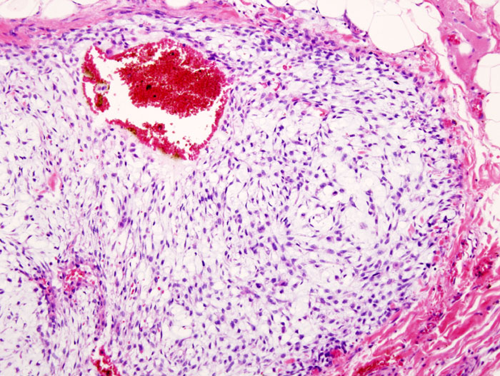

Рис.6. Хондросаркома стенки грудной клетки.

Slide 14
Эпитеальные злокачественные опухоли
Плоскоклеточный рак происходит из многослойного эпителия кожи и слизистых оболочек. Плоскоклеточные раки бывают ороговевающие и неороговевающие.
Первые стадии опухоли характеризуются повышенной активностью базального слоя эпидермальных клеток и мононуклеарной инфильтрацией подлежащей дермы.
Эти клетки базального слоя врастают в дерму и подкожно, что сопровождается заметным фиброзом стромы (рис.7). Обычно клетки мелкие и содержат много хроматина. Часто отмечают метастазы в лимфатические узлы и легкие. Помимо поражений кожи плоскоклеточный рак встречается на слизистых оболочках.

Slide 15
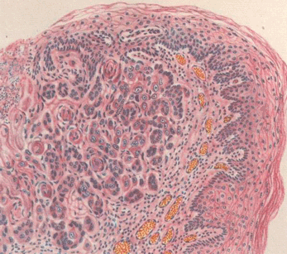
Рис.7. Плоскоклеточный ороговевающий рак кожи.

Slide 16
Аденокарцинома (железистый рак) обнаруживается на слизистых оболочках и органах, имеющих железистое строение. Имеет строение железы. В отличие от аденомы в железистом раке отмечается анаплазия клеток эпителия: они разной величины и формы, лишены полярности. Железистые образования опухоли атипичны и часто выступают в виде гнезд клеток (Рис.8). Обычно аденокарциномы копируют ту железу, из которой они возникли.
В зависимости от гистогенеза опухоли, степени дифференцированности и анаплазии клеток, соотношения паренхимы и стромы помимо плоскоклеточного и железистого раков выделяют солидный (трабекулярный), медуллярный (аденогенный), слизистый (коллоидный), фиброзный (скирр) и мелкоклеточный рак.

Slide 17
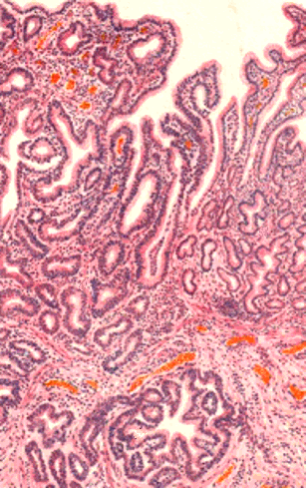
Рис.8. Аденокарцинома.

Slide 18
Опухоли нерной ткани
Опухоли нервной ткани отличаются большим многообразием. Они могут развиться из клеток центральной нервной системы (головной и спинной мозг),из клеток вегетативной и периферической нервной системы, а также мезенхимальных клеток, входящих в состав нервной системы. Их также делят на доброкачественные и злокачественные. Однако в головном или спинном мозге, по существу, они всегда злокачественные. Классифицируют по происхождению: астроцитома, олигодендроглиома и эпендимома.
Астроцитома —глиальная опухоль головного мозга, возникающая из астроцитов. Может встречаться в любом возрасте. Является наиболее распространенной опухолью среди нейроэктодермальных. Опухоль бледно-розового цвета, по плотности практически не отличается от вещества мозга. Отграничена от вещества мозга, однако бывают случаи, когда определить границы астроцитомы невозможно. Внутри опухоли часто образуются кисты, которые растут медленно, но могут достигнуть существенно больших размеров. В основном, образование кист при астроцитоме происходит у детей. У взрослых астроцитома возникает чаще всего в полушариях большого мозга, у детей — в полушариях мозжечка в виде узлов с кистами. Наиболее характерным для астроцитомы является экспансивно-инфильтрированный рост (рис.9.)

Slide 19
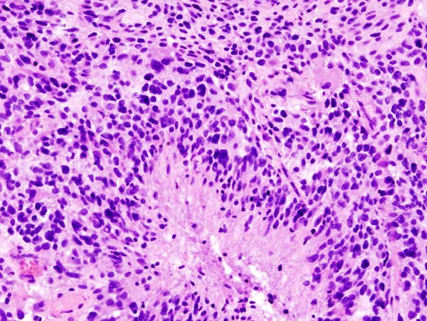
Пилоцитарная астроцитома (I степень злокачественности) —доброкачественная опухоль с четкими границами, растет медленно. Чаще встречается у детей. В основном локализируется в мозжечке, стволе мозга и зрительных нервах.
Фибриллярная астроцитома (II степень злокачественности) — опухоль без четких границ, растет медленно. Встречается у больных 20-30 лет.
Анапластическая астроцитома (III степень злокачественности) — злокачественная опухоль без четких границ, растет быстро, прорастает в мозговую ткань. Возраст у больных 30—50 лет, чаще болеют мужчины.
∙∙Глиобластома (IV степень злокачественности) — наиболее злокачественная опухоль без четких границ, растет очень быстро, прорастает в мозговую ткань, Возраст у больных 40—70 лет, чаще болеют мужчины.

